Slide 1
PHÒNG GIÁO DỤC & ĐÀO TẠO QUẬN LONG BIÊN TRƯỜNG MẦM NON GIANG BIÊN
LĨNH VỰC PHÁT TRIỂN NGÔN NGỮ
Đề tài: Thơ: “ Đoàn tàu lăn bánh”
Tác giả: Tạ Hữu Yên
Lứa tuổi: 4 – 5 tuổi
Giáo viên: Đỗ Thị Hường
Năm học 2021 -2022

Slide 2
I. Ổn định tổ chức:
Cô và trẻ cùng hát đoàn tàu nhỏ xíu

Slide 3
Cô đọc thơ lần 1

Slide 4
Cô đọc thơ lần 2 kkemf tranh minh họa

Slide 5
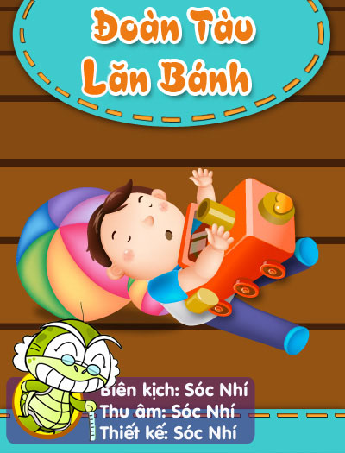
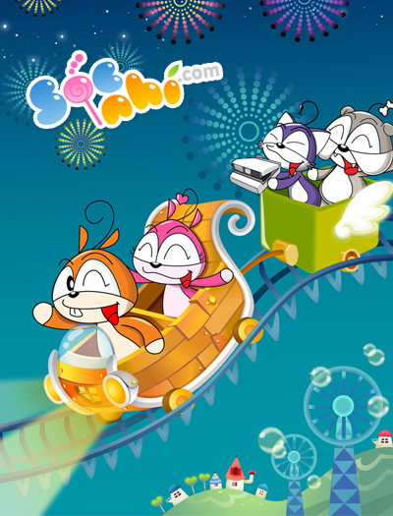

Slide 6
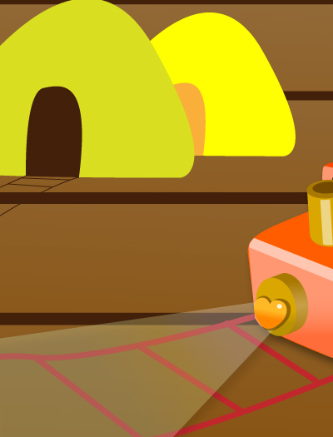
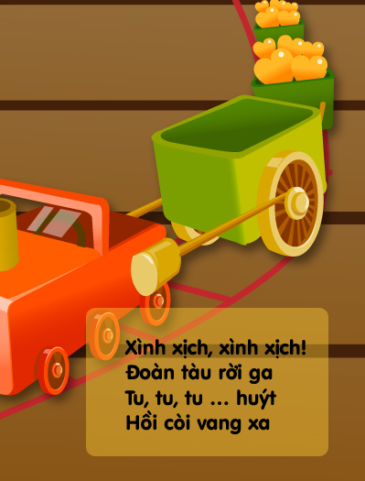

Slide 7
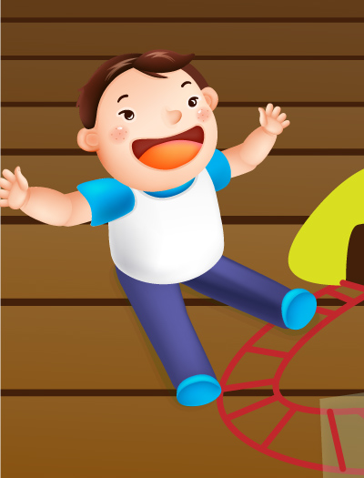
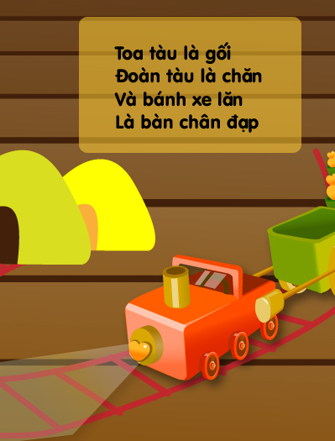

Slide 8
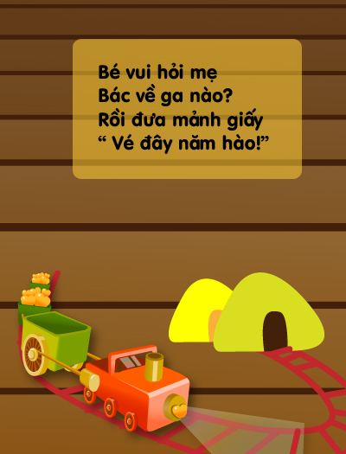
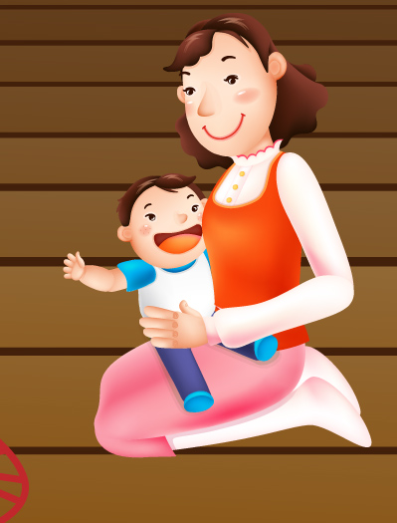

Slide 9
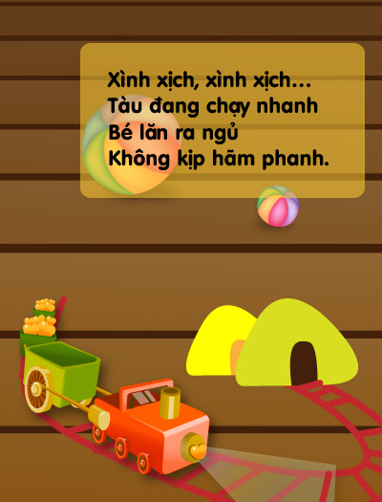
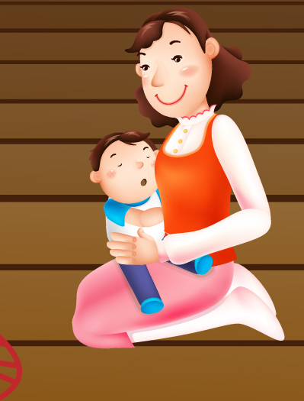

Slide 10
Đàm thoại:

Slide 12
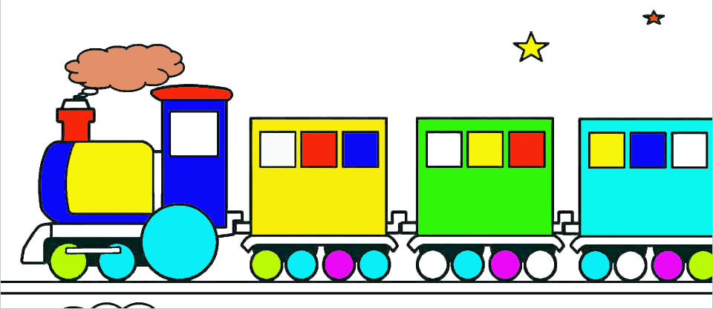
Câu 2: bài thơ nói về phương tiện giao thông nào?
Tàu hỏa

Slide 13
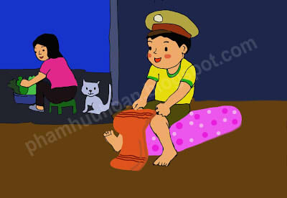
Câu 3: Bạn nhỏ đã dung gì để làm đầu tàu và toa tàu?
Chăn và gối

Slide 14
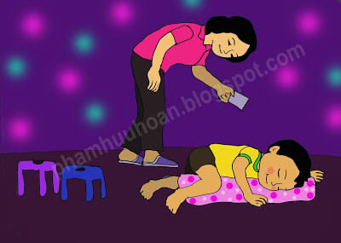
Câu 4: Khi tàu chạy nhanh thì bé làm gì?
Bé lăn ra ngủ, không kịp hãm phanh

Slide 15
Giáo dục: khi tham gia các phương tiện giao thông các con phải ngồi ngay ngắn, không thò đầu thò chân ra ngoài và phải biết xếp hang chờ đến lượt không chen lấn xô đẩy

Slide 16
Giờ học đến đây là kết thúc rồi xin chào và hẹn gặp lại các con

